Slide 1

Inteligencia Artificial
Problemas de satisfacción de restricciones
Primavera 2009
profesor: Luigi Ceccaroni

Slide 2
Problemas de satisfacción de restricciones (PSRs)
Componentes del estado = grafo de restricciones:
  Variables
  Dominios (valores posibles para las variables)
  Restricciones (binarias) entre las variables
Objetivo: encontrar un estado (una asignación completa de valores a las variables) que satisface las restricciones.
2

Slide 3
Problemas de satisfacción de restricciones (PSRs)
Ejemplos:
  colorear mapas
  crucigramas
  n-reinas
  asignación/distribución/ubicación de recursos:
    distribución de tareas de fabricación
    ubicación de gasolineras
    ubicación de antenas de telefonía
3

Slide 4
Representación
Problema: colorear mapa
Ejemplo de estado:
  Variables (n) = etiquetas de nodos
  Dominios = contenido de nodos
  Restricciones = arcos dirigidos y etiquetados entre nodos
4

Slide 5
Representación
A cada paso hay una asignación de variable.
Las soluciones deben ser asignaciones completas y por lo tanto, en el árbol de búsqueda, aparecen a profundidad n.
  El árbol se extiende sólo a profundidad n.
Los algoritmos de búsqueda primero en profundidad son populares para PSRs.
El camino que alcanza una solución es irrelevante.
La clase más simple de PSR implica variables discretas y dominios finitos: problemas de coloreo de mapas, de n-reinas…
5

Slide 6
Dominios finitos
Si el tamaño máximo del dominio de cualquier variable es d, entonces el número de posibles asignaciones completas es O(d^{n}), exponencial en el número de variables.
Los PSRs con dominio finito incluyen a los PSRs booleanos, cuyas variables pueden ser verdaderas o falsas.
En el caso peor, no se pueden resolver los PSRs con dominios finitos en menos de un tiempo exponencial.
Evidentemente, los algoritmos para PSR resuelven problemas órdenes de magnitud más grandes que los resolubles con algoritmos de búsqueda no informada.
6

Slide 7
Dominios infinitos
Las variables discretas pueden tener dominios infinitos (p.e., el conjunto de números enteros o de cadenas).
Con dominios infinitos, no es posible describir restricciones enumerando todas las combinaciones permitidas de valores.
Se debe usar un lenguaje de restricción:
  Comienzo-Trabajo1 + 5 ≤ Comienzo-Trabajo3
Existen algoritmos para restricciones lineales sobre variables enteras.
7

Slide 8
Dominios infinitos
No existe un algoritmo general para restricciones no lineales sobre variables enteras.
En algunos casos, se pueden reducir los problemas de dominio infinito a dominio finito simplemente acotando los valores de todas las variables, p.e.:
  fijando límites temporales para el comienzo de los trabajos.
8

Slide 9
Dominios continuos
Los PSRs con dominios continuos son muy comunes en el mundo real.
La categoría más conocida son los problemas de programación lineal:
  las restricciones deben ser desigualdades lineales que forman una región convexa.
Los problemas de programación lineal pueden resolverse en tiempo polinomial en el número de variables.
9

Slide 10
Algoritmos
Basados en búsqueda
  complejidad:
    tiempo: O(exp(n))
    espacio: O(n)
Basados en programación dinámica
  complejidad:
    tiempo: O(exp(w*+1))
    espacio: O(exp(w*))
Donde n es el número de variables y w* es la anchura inducida del grafo de restricciones dado un orden.
10

Slide 11
Algoritmos basados en búsqueda
Formulación incremental, como en un problema de búsqueda estándar:
  Estado inicial: la asignación vacía { }, en que todas las n variables no están asignadas.
  Función de sucesor: asignación de un valor d a cualquier variable no asignada, a condición de que no suponga conflicto con variables ya asignadas.
  Test objetivo: la asignación actual es completa.
  Costo del camino: un costo constante (p.e., 1) para cada paso.
11

Slide 12
Algoritmos basados en búsqueda
Formulación completa de estados:
  Cada estado es una asignación completa que satisface o no las restricciones.
  Los métodos de búsqueda local trabajan bien para esta formulación.
12

Slide 13
Algoritmos basados en búsqueda
Búsqueda heurística
  Búsqueda en profundidad con vuelta atrás cronológica
Propagación de restricciones
  Antes de la búsqueda
  Durante la búsqueda
13

Slide 14
Restricciones
El tipo más simple es la restricción unaria, que restringe los valores de una sola variable.
Una restricción binaria relaciona dos variables.
Las restricciones de orden alto implican tres o más variables. Un ejemplo son los puzzles cripto-aritméticos.
14

Slide 15
Puzzles cripto-aritméticos
Variables: F T U W R O X1 X2 X3
Dominio: {0,1,2,3,4,5,6,7,8,9}
Restricciones:
  TodasDif (F,T,U,W,R,O)
  O + O = R + 10 · X1
  X1 + W + W = U + 10 · X2
  X2 + T + T = O + 10 · X3
  X3 = F, T ≠ 0, F ≠ 0
15

Slide 16
Búsqueda con vuelta atrás para PSR
Si los PSRs se formulan como problemas de búsqueda, cualquiera de los algoritmos de búsqueda vistos anteriormente los pueden resolver.
Estado inicial: la asignación vacía { }, en que todas las n variables no están asignadas.
Función de sucesor: asignación de un valor d a cualquier variable no asignada, a condición de que no suponga conflicto con variables ya asignadas.
Si aplicamos la búsqueda primero en anchura, notamos algo terrible:
  El factor de ramificación en el nivel superior es de nd.

Slide 17
Búsqueda con vuelta atrás para PSR
¿Por qué terrible?:
  En el siguiente nivel, el factor de ramificación es (n-1)·d, etcétera para los n niveles.
  ¡Generamos un árbol con n!·d^{n} hojas, aunque haya sólo d^{n} asignaciones completas!
La formulación del problema, aparentemente razonable pero ingenua, no ha considerado una propiedad crucial común en todos los PSRs:
  la conmutatividad

Slide 18
Conmutatividad
Un problema es conmutativo si el orden de aplicación de las acciones no tiene ningún efecto sobre el resultado.
Éste es el caso de los PSRs, donde las acciones son asignaciones de valores a variables.
Por lo tanto, todos los algoritmos de búsqueda para PSR generan los sucesores considerando asignaciones posibles para sólo una variable en cada nodo del árbol de búsqueda.

Slide 19
Conmutatividad
Por ejemplo, en el nodo raíz de un árbol de búsqueda para colorear este mapa:
  podríamos tener una opción entre C3 = azul, C3 = rojo y C3 = verde
  pero nunca elegiríamos entre C3 = rojo y C1 = azul.
Con esta restricción, el número de hojas es de d^{n}., como era de esperar.

Slide 20
Búsqueda con vuelta atrás
El término búsqueda con vuelta atrás se utiliza para la búsqueda en profundidad que:
  elige valores para una variable a la vez y
  vuelve atrás cuando una variable no tiene ningún valor legal para asignarle.
El algoritmo
  genera los sucesores incrementalmente, uno a la vez
  extiende la asignación actual para generar un sucesor, más que volver a copiarlo

Slide 21
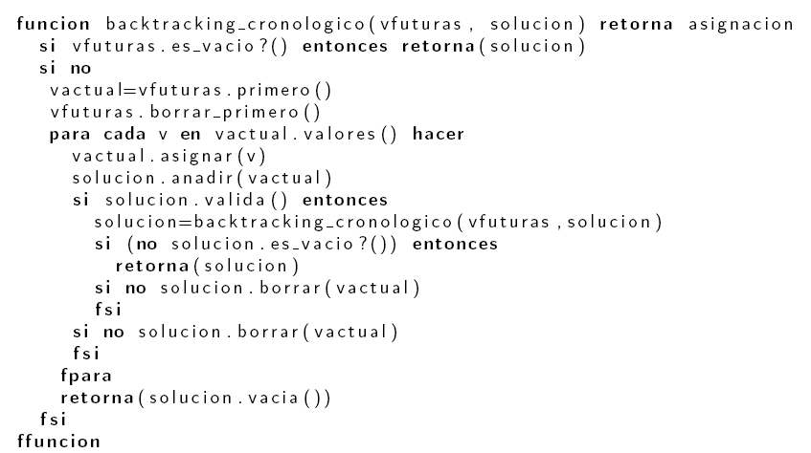
Búsqueda con vuelta atrás: algoritmo

Slide 22
Búsqueda con vuelta atrás: algoritmo
función Búsqueda-Con-Vuelta-Atrás(psr) devuelve una solución, o fallo
devolver Vuelta-Atrás-Recursiva({}, psr)
función Vuelta-Atrás-Recursiva(asignación, psr) devuelve una solución, o un fallo
si asignación es completa entonces devolver asignación
var ← Selecciona-Variable-Noasignada(Variables[psr], asignación, psr)
para cada valor en Orden-Valores-Dominio(var, asignación, psr) hacer
si valor es consistente con asignación de acuerdo a las Restricciones[psr] entonces
añadir {var = valor} a asignación
resultado ← Vuelta-Atrás-Recursiva(asignación, psr)
si resultado ≠ fallo entonces devolver resultado
borrar {var = valor} de asignación
devolver fallo

Slide 23
Ejemplo: 4-reinas
Colocar 4 reinas, una en cada fila de un tablero 4x4, sin que se maten.
  Variables: R1, ... , R4 (reinas)
  Dominios: [1 .. 4] para cada Ri (columna)
  Restricciones: Ri no-mata Rj
Grafo:
23

Slide 24
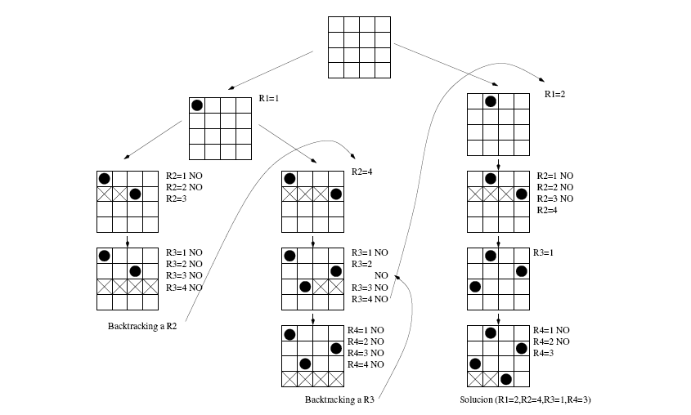
Ejemplo: 4-reinas

Slide 25
Propagación de restricciones
Un conjunto de restricciones puede inducir otras (que estaban implícitas).
La propagación de restricciones (PR) es el proceso de hacerlas explícitas.
El papel de la PR es disminuir el
espacio de búsqueda. Se puede realizar
la propagación:
1) como pre-proceso: eliminar zonas del espacio
donde no hay soluciones (arc consistency);
2) durante el proceso:
podar el espacio a medida que la búsqueda
progresa (forward checking).
25

Slide 26
Propagación de restricciones
Cada ciclo tiene dos partes:
Se propagan las restricciones:
  Posible utilización de reglas de inferencia
  Las restricciones no tienen por qué ser independientes:
    Restricciones que implican a varias variables
    Variables que participan en varias restricciones
Se analiza el resultado:
  Solución encontrada
  Solución imposible
  Seguir buscando
26

Slide 27
Propiedades sobre grafos de restricciones
Se pueden definir propiedades sobre los grafos de restricciones que permiten reducir el espacio de búsqueda.
k-consistency: poda de valores que no sean posibles para un grupo de k variables:
Arc consistency (2-consistency): Eliminamos valores imposibles para parejas de variables.
Path consistency (3-consistency): Eliminamos valores imposibles para ternas de variables.
...
Comenzar con un grafo k-consistent (2, 3...) reduce el número de vueltas atrás.

Slide 28
Preproceso
Un PSR es arco-consistente si para cada par de variables (X_{i}, X_{j}) y para cualquier valor v_{k} de D_{i} existe un valor v_{l} de D_{j} tal que se satisfacen las restricciones.
Se pretende que todas las variables sean arco consistentes para todos los arcos que inciden en ellas.
  Los dominios actuales de cada variable tienen que ser consistentes con todas las restricciones.

Slide 29
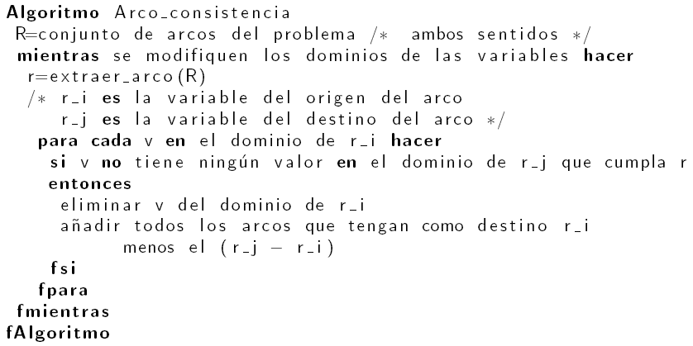
Preproceso
Si un PSR no es arco-consistente se le puede convertir mediante el siguiente algoritmo:
      (Se vuelve a analizar la consistencia de arcos cuyo destino ha podido cambiar.)

Slide 30
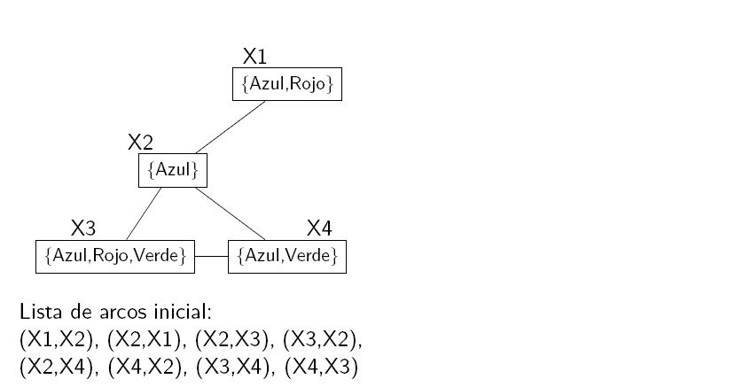
Ejemplo de arco-consistencia: colorear mapa

Slide 31
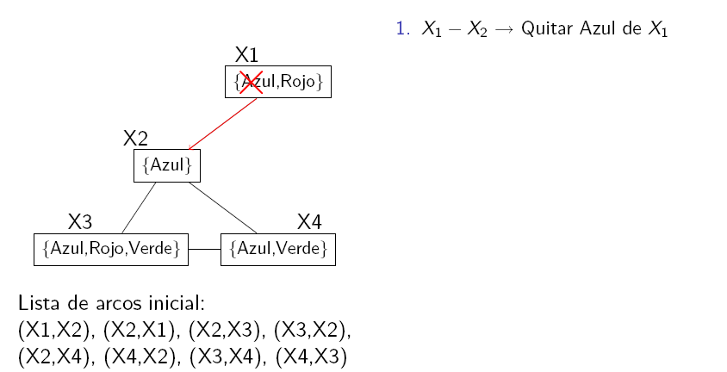
Ejemplo de arco-consistencia: colorear mapa

Slide 32
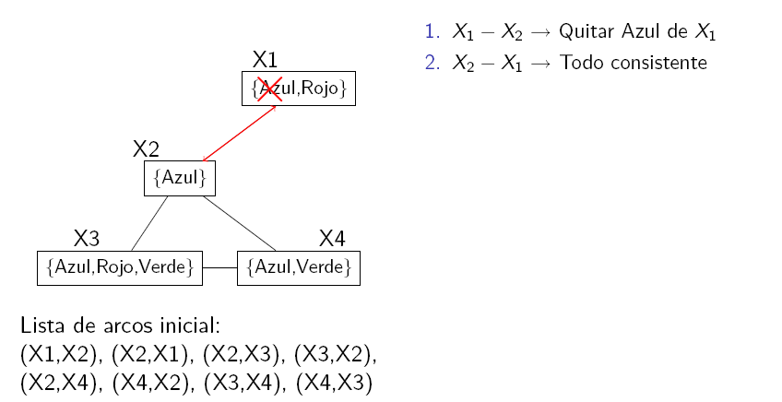
Ejemplo de arco-consistencia: colorear mapa

Slide 33
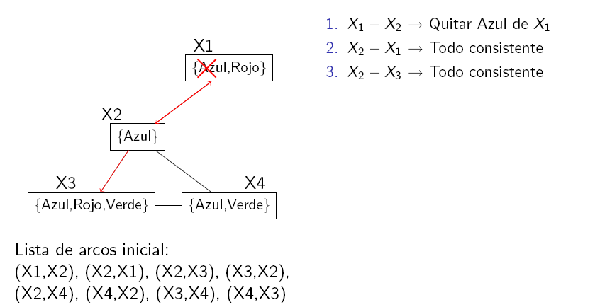
Ejemplo de arco-consistencia: colorear mapa

Slide 34
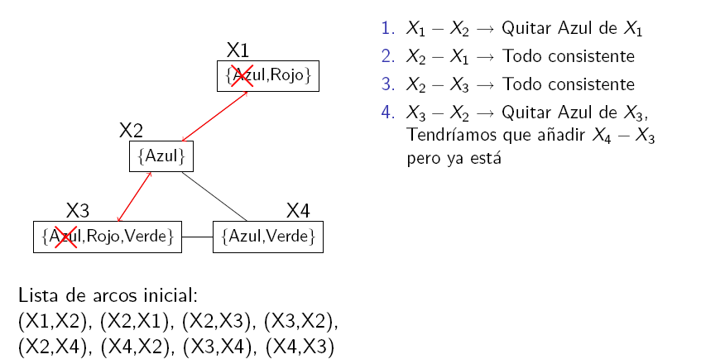
Ejemplo de arco-consistencia: colorear mapa

Slide 35
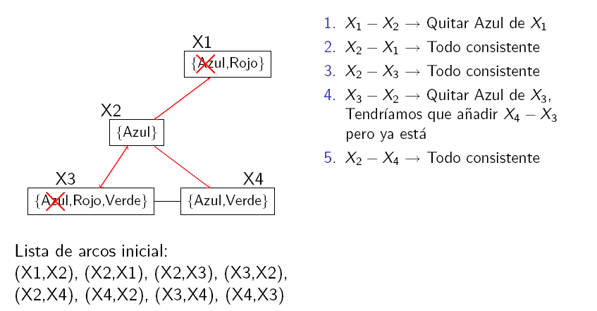
Ejemplo de arco-consistencia: colorear mapa

Slide 36
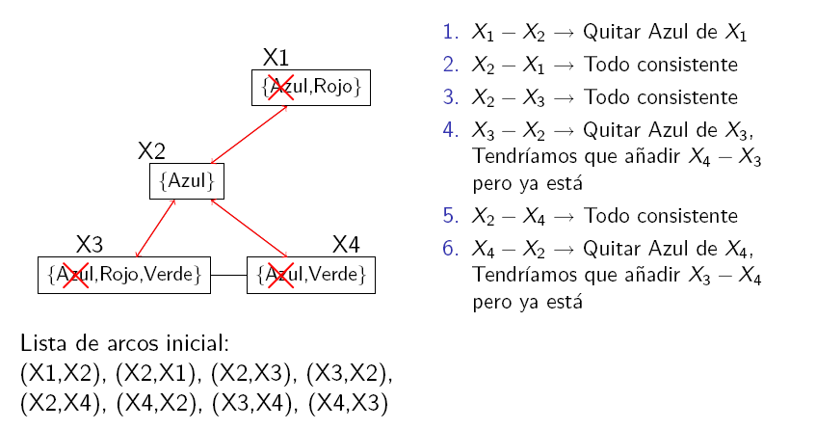
Ejemplo de arco-consistencia: colorear mapa

Slide 37
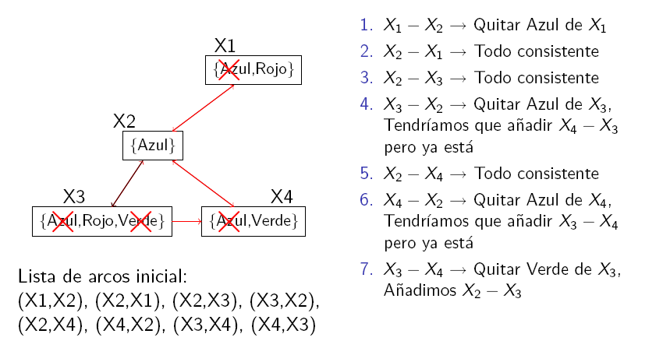
Ejemplo de arco-consistencia: colorear mapa

Slide 38
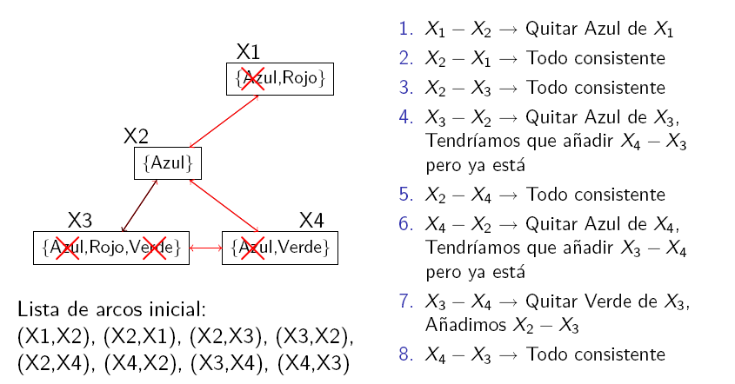
Ejemplo de arco-consistencia: colorear mapa

Slide 39
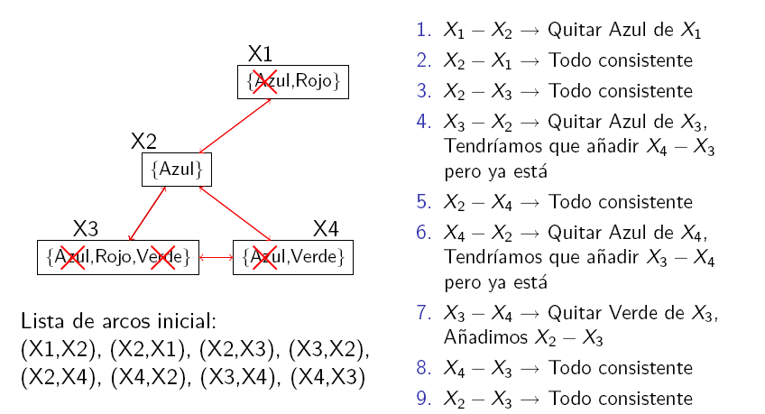
Ejemplo de arco-consistencia: colorear mapa

Slide 40
Propagación durante la búsqueda
(forward checking)
Modificación del algoritmo de búsqueda en profundidad con vuelta atrás cronológica
Anticipación: detectar cuanto antes caminos sin solución y podarlos.
  Asignar un valor y consultar las restricciones sobre las variables futuras con arco desde la actual
  Se eliminan valores no compatibles de los dominios correspondientes a dichas variables futuras
Equivale a hacer arco-consistente la variable actual con las futuras en cada paso.
La eficiencia dependerá del problema.
  Se incrementa el coste de cada iteración.

Slide 41
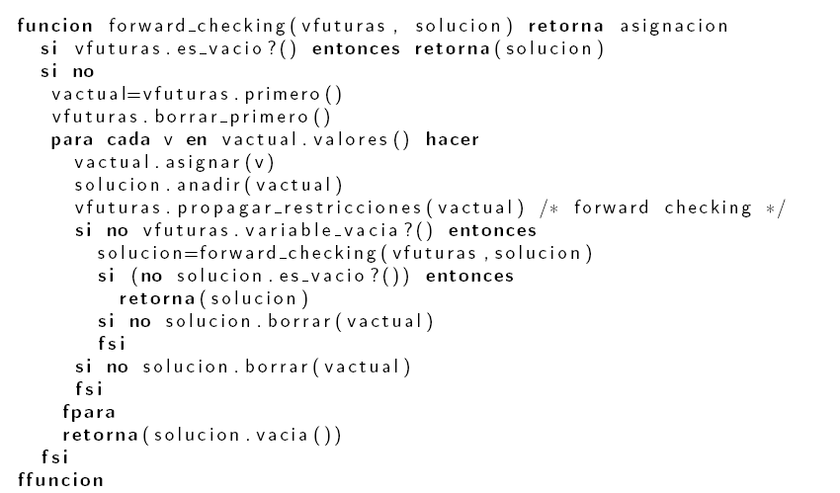
Algoritmo forward checking

Slide 42
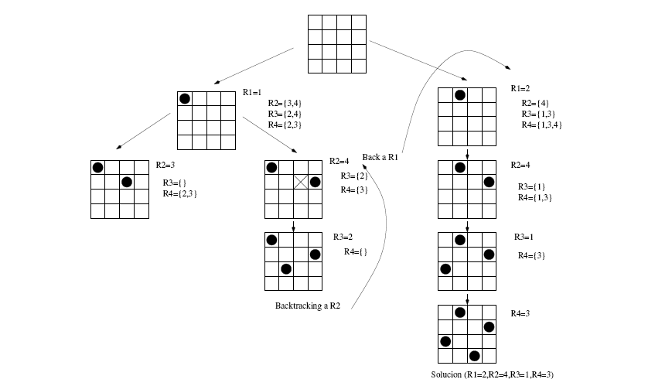
Ejemplo: 4-reinas mediante forward checking

Slide 43
Ejemplo: 4-reinas mediante forward checking
R1=1? Propagamos: R2=3,4; R3=2,4; R4=2,3 ⇒ R1=1
R2=3? Propagamos: R3= ∅
R2=4? Propagamos: R3=2; R4=3 ⇒ R2=4
R3=2? Propagamos: R4= ∅
Ningún otro valor para R3. Backtracking a R2
Ningún otro valor para R2. Backtracking a R1
R1=2? Propagamos: R2=4; R3=1,3; R4=1,3,4 ⇒ R1=2
R2=4? Propagamos: R3=1; R4=1,3 ⇒ R2=4
R3=1? Propagamos: R4=3 ⇒ R3=1
R4=3? No hay propagaciones ⇒ R4=3

Slide 44
PSR: ejemplo

Slide 45
PSR: ejemplo

Slide 46
PSR: ejemplo

Slide 47
Forward checking
Idea:
  Keep track of remaining legal values for unassigned variables
  Terminate search when any variable has no legal values
47

Slide 48
Forward checking
Idea:
  Keep track of remaining legal values for unassigned variables
  Terminate search when any variable has no legal values
48

Slide 49
Forward checking
Idea:
  Keep track of remaining legal values for unassigned variables
  Terminate search when any variable has no legal values
49

Slide 50
Forward checking
Idea:
  Keep track of remaining legal values for unassigned variables
  Terminate search when any variable has no legal values
50

Slide 51
Forward checking
Forward checking propagates information from assigned to unassigned variables, but doesn't provide early detection for all failures:
NT and SA cannot both be blue!
Constraint propagation repeatedly enforces constraints locally.
51

Slide 52
Arc consistency
Simplest form of propagation makes each arc consistent .
(X Y) is consistent iff:
  for every value x of X there is some allowed y
52

Slide 53
Arc consistency
Simplest form of propagation makes each arc consistent .
(X Y) is consistent iff:
  for every value x of X there is some allowed y
53

Slide 54
Arc consistency
Simplest form of propagation makes each arc consistent .
(X Y) is consistent iff:
  for every value x of X there is some allowed y
        If X loses a value, neighbors of X need to be rechecked.
54

Slide 55
Arc consistency
Simplest form of propagation makes each arc consistent .
(X Y) is consistent iff:
  for every value x of X there is some allowed y
Arc consistency detects failure earlier than forward checking.
Can be run as a preprocessor or after each assignment.
55

Slide 56
Heurísticas adicionales
La búsqueda con vuelta atrás puede mejorarse reordenando las variables:
  Antes de la búsqueda (primero las mas restrictivas)
  Durante la búsqueda:
    Variable con mas restricciones
    Variable con menos valores
La reordenación de variables puede reducir el tiempo de búsqueda varios ordenes de magnitud en ciertos problemas.

